Slide 1
Energie: Netze, Komponenten. Effizienz
J. Stadlmann, GSI Helmholtzzentrum für Schwerionenforschung, KfB Strategie Workshop 2019

Slide 2
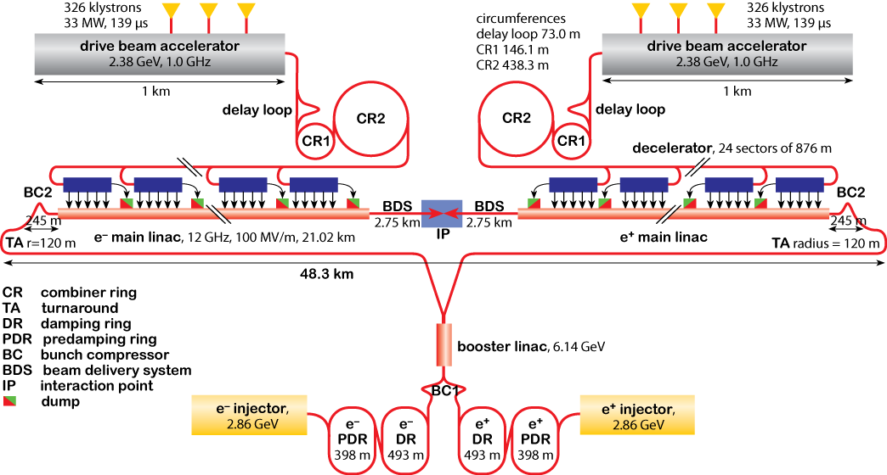
Motivation
Energieverbrauch und Beschleuniger
Beispiel: CLIC
Ein Projekt dieser
Größe muss sich die Nachhhaltig- keitsfrage stellen
lassen.
HF: 50 %
Magnete: 21 %
Kühlung: 16%
Netzwerk: 5%
Strahldignose: 3%
Experimente: 5%
Gesamtenergieverbrauch: 582 MW.
Mit optionaler Energiespartechnik: 496 MW.

Slide 3
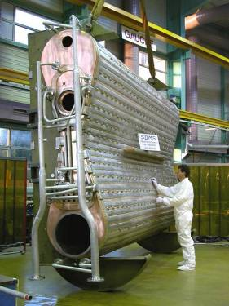
Designvorgaben und Energieverbrauch
Beschleunigeranlagen, insbesondere Forschungsinfrastruktur werden an (oder über) den Grenze der technischen Machbarkeit ausgelegt.
Energieeffizienz stand normalerweise nicht in hoch in der Prioritätenliste
ABER
z.B. hat CLIC trotzdem ca. 5% „Wirkungsgrad“ von Anschlussleistung bis zur Strahlleistung.
Das (alte) 1.3 MW 590 MeV Zyklotron am PSI schafft nach einem HF Upgrade (2008) erstaunliche 18% !
PSI HF-Kavität

Slide 4
Was können wir tun?
Komponenten
Viele Komponenten sind aus Selbstschutzgründen schon sehr effizient.
Investitionskosten können steigen für effizientere Technologien: Investitions- und Betriebskosten zusammen betrachten!
Selbst ausgereifte Technologien haben Potential: Forschungen am CERN, Syratchev et. al. versprechen zweistellige Effizienzgewinne bei Klystron HF Endstufen!
(HEIKA, High Efficiency International Klystron Activity)
Auch die Sekundärteilchenproduktion hat sehr viel Potential, die Strahlleistung sinkt hier um Größen- ordnungen. Bessere Targets, Strahltransport etc. können die Ausbeute drastisch erhöhen.

Slide 5
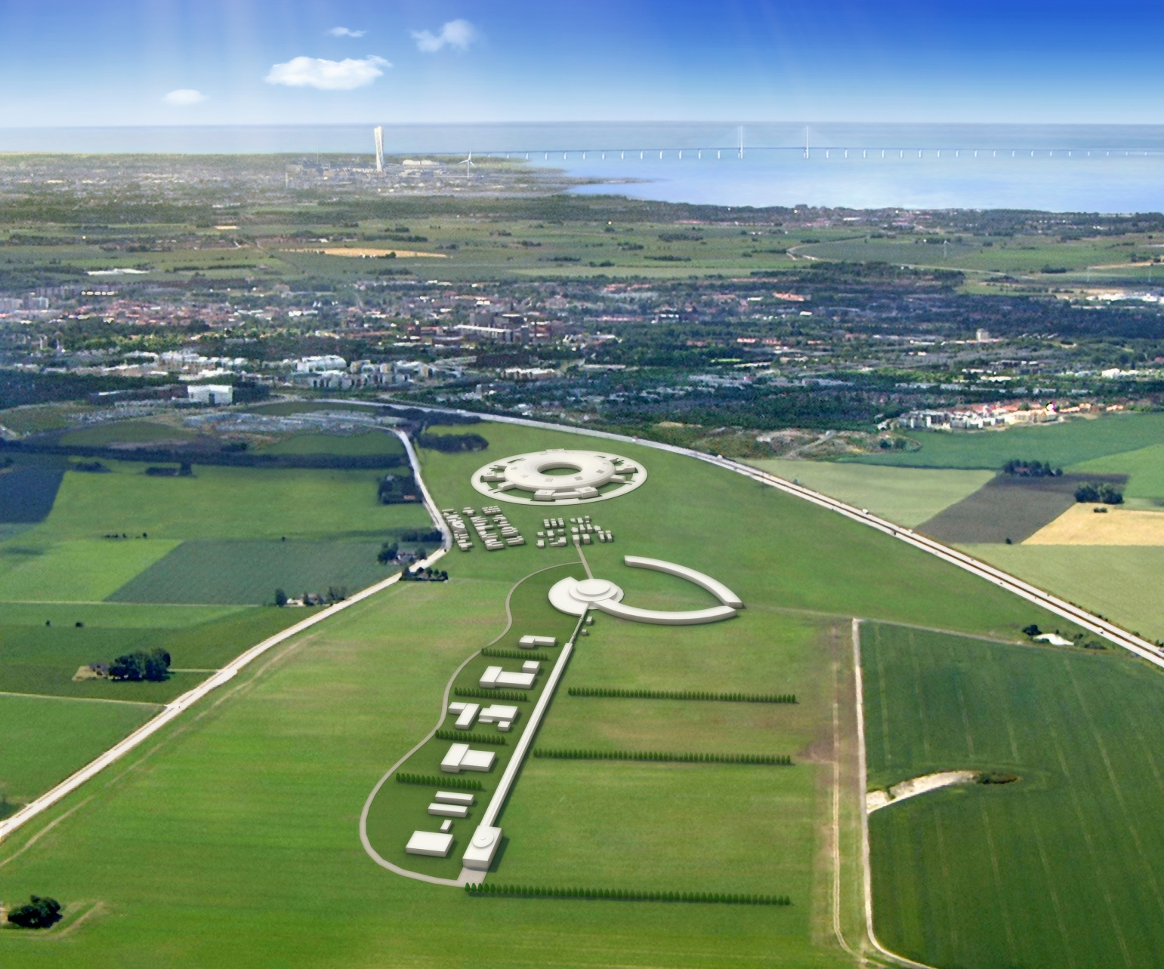
Was können wir tun? z.B. Energiekonzepte beim Neubau
Neue Anlage „auf der Grünen Wiese“.
Von Anfang an mit Energiespar- und Effizienz- Konzept.
Bezeichnet sich als erste „Grüne Forschungseinrichtung“
Hat hohe wissenschaftliche und gesellschaftliche Anerkennung
Das Konzept ist natürlich nicht direkt auf Bestandsstandorte übertragbar.
European Spallation Source (ESS)
Lund, Schhweden

Slide 6
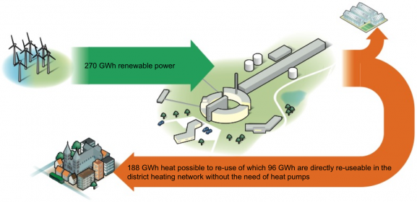
Was können wir tun?
Z.B. hohe Abwärmetemperaturen
Die Lebensdauer von
Elektonik sinkt stark
mit steigenden Temperaturen,
Lastwiderstände und andere
Rezipienten können aber
teilweise bei hohen
Temperaturen arbeiten.
„Zuverlässige“ Abwärmequelle
(z.B. Rechenzentren) bei
niedrigen Temperaturen
rechtfertigen den Einsatz von
Wärmepumpen.
ESS Beispiel:
3 Kühlwassertemperaturen 20°/ 40° / 80°
Abwärme bei hoherTemperatur kann
direkt ins Abwärmenetz von Lund
eingespeist werden

Slide 7
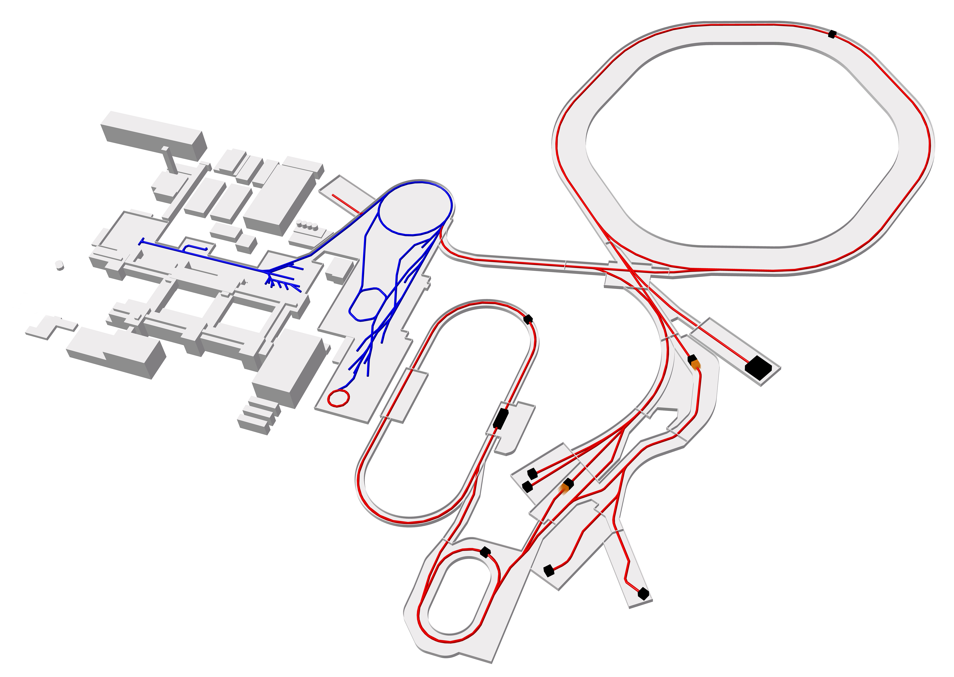
Was können wir tun? z.B. Lastmanagement
FAIR –
Facility for Antiproton and Ion Research
Im Gegensatz zu anderen Anlagen
hat FAIR (und GSI) sehr
unterschiedliche Anforderungen
von den Experimenten und damit
sehr unterschiedliche
Betriebszustände.
Die dynamischen Verluste in den
Hauptmagneten sind extrem
unterschiedlich (wenige Watt
bei langsamer Extraktion bis
50 W bei Dreieckszyklus)
Cryoanlage braucht bis ca. 8 MW
Leistung aus dem Netz.
SIS100
CBM
dyn. loss:
3.9 W in dipole
Differenz wäre
800 kW primäre
Kühlleistung, bei
geregeltem Kühl-
systemen (SciFi)
dyn. loss:
2.5 W in dipole

Slide 8
Zusammenfassung
Effizienz- und Nachhaltigkeitsaspekte werden auch bei der Beschleunigerentwicklung und neuen Großprojekten immer mehr in den Fokus rücken.
Bei Bestandsanlagen sollten diese Aspekte bei Modernisierungen und Nachrüstungen Beachtung finden, um die gesellschaftliche Akzeptanz zu erhalten.
Die Entwicklung von neuen effizienten Technologien wird manche Projekte erst möglich machen, weil Energieverbrauch und damit Betriebskosten im Rahmen beleiben müssen.
Forschungsstandorte können und sollten sich auch in der Energieforschung positionieren: Energiespeicher, Lastmanagement, neue Technologien.

